Slide 1
Чем заняться с детьми дома во время карантина
Подготовил воспитатель: Капустина И.А.

Slide 2
Не теряйте времени пока вся семья вынуждена оставаться в изоляции на карантине, используйте это время с пользой для себя и детей!
Соблюдайте режимные моменты ( своевременный дневной и ночной сон), чередование нагрузки и динамических пауз.
Продолжайте во время карантина заниматься с ребенком, но не забывайте что ребенок учиться в игре.
Занимаясь домашними делами, подключайте ребенка к выполнению посильных задач. Можно предложить ребенку вытереть мебель от пыли, накрыть на стол и др. Обыграйте ситуацию, не забывайте хвалить ребенка!
Посмотрите с детьми мультфильмы, обязательно обсуждая сюжет!
Не забывайте читать детям книги! Можно проигрывать небольшие сюжеты, создавая персонажей с различных материалов.
Займитесь творчеством!

Slide 3
Полезные интернет источники
http://cheep-cheep.ru/
(Образовательно-развлекательный проект для малышей и их родителей. Имеются интересные обучающие мультфильмы и раскраски, которые можно распечатать для малыша. Единственный минус — при клике по ссылке на мультфильм совершается переход на канал YouTube, где обязателен контроль со стороны родителей или специальных программ)
http://mults.info/
(Каталог короткометражных мультфильмов и ссылка на каталог аудиосказок)
http://igraem.pro/
(Коллекция игр для самых маленьких)
http://www.chitaikin.ru/
(Коллекция книг, сказок и стихов для детей. Есть также немного игр, мультфильмов и справочной информации.)

Slide 4
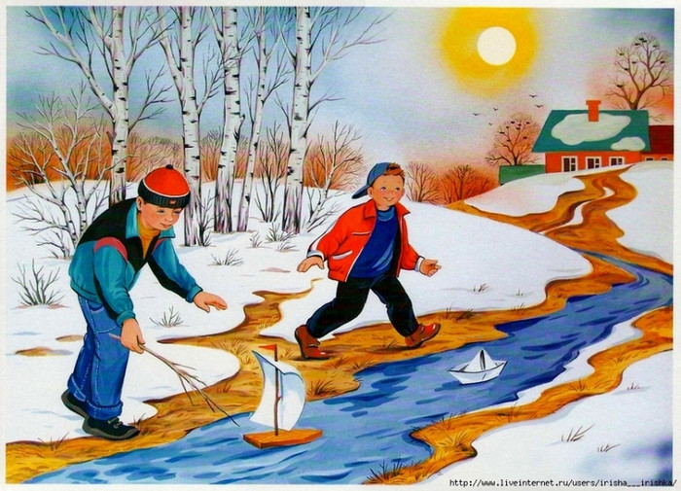
Расскажите детям о весне! Признаки весны: становится теплее, снег тает, текут ручьи. Появляются цветы, трава, на деревьях и кустарниках распускаются листья. Возвращаются из тёплых стран птицы. Они поют, строят гнёзда.
Рассмотрите с детьми картинку, обсудите сюжет, составьте предложения по картинке, составьте рассказ!

Slide 5
Составьте небольшой рассказ о весне, используя таблицу ( Наступила весна, солнце стало пригревать, с крыш свисают сосульки и капает капель, бегут ручьи, тает снег, появляются первые цветы, набухают почки на деревьях.) Объясните детям значения слов капель, набухают почки.

Slide 6
Стихи про весну!
Весна
Весна, весна, красная!
Приди, весна, с радостью,
С радостью, с радостью,
С великой милостью:
Со льном высоким,
С корнем глубоким,
С хлебом обильным!
* * *
Весна, весна красная,
Пришла весна ясная!
Птицы громко поют —
Долго спать не дают.
Всё зазеленело...
Солнышко блестит,
Жаворонка песня
Льётся и звенит.
Бродят дождевые
В небе облака,
И о берег тихо
Плещется река...
С. Д. Дрожжин
* * *
Уж верба вся пушистая
Раскинулась кругом;
Опять весна душистая
Повеяла крылом.
А. А. Фет

Slide 7
Загадки про весну!
Она приходит с ласкою И со своею сказкою. Волшебной палочкой Взмахнёт,
В лесу подснежник Расцветёт. (Весна)
Рыхлый снег
На солнце тает,
Ветерок в ветвях играет,
Звонче птичьи голоса
Значит,
К нам пришла ...
(Весна)
Тает снежок,
Ожил лужок.
День прибывает.
Когда это бывает?
(Весна)
В голубенькой рубашке
Бежит по дну овражка.
(Ручеек)

Slide 8
Очумелые ручки!

Slide 9
И помните чем больше родители проводят вместе с ребенком время, чем больше он получит при этом положительных эмоций, тем лучше, поскольку человек стремится к повтору ситуаций, вызывающих у него положительные эмоции.
Будьте здоровы!

